Slide 1
第一节
映射与函数
*一、映射
二、函数

Slide 2
本节重点
邻域
有界性
一些特殊的函数
三角函数、反三角函数、分段函数
注：双曲函数、反双曲函数大纲不做要求

Slide 3







1.邻域:一种常用的特殊开区间 p27－最后一行
点a 的 δ 邻域
与点 a 距离小于δ 的一切点
其中, a 称为邻域中心 , δ 称为邻域半径 .
例: -1的1/2邻域:
U(-1,1/2)=(-3/2,-1/2)

Slide 4





点a 的去心 δ 邻域
（去掉a点）
左 δ 邻域 :
右 δ 邻域 :

Slide 5
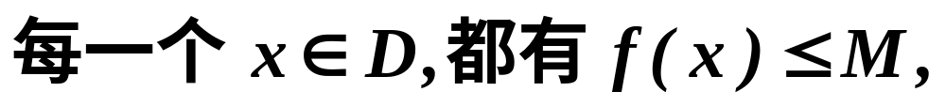

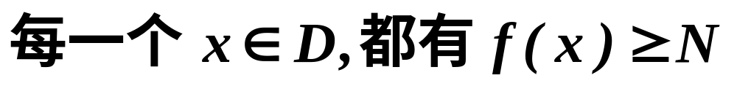

2. 函数的有界性
(1)有界性
定义：

Slide 6
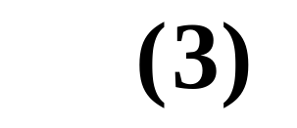
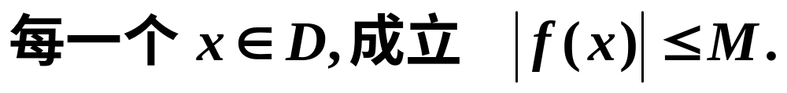

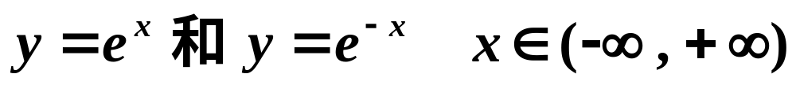
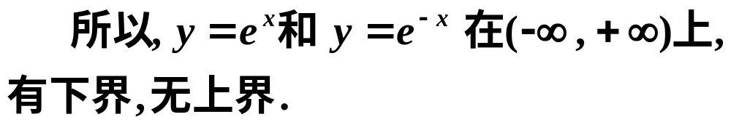
[例]

Slide 7

注1：有界性与区间有关
注2：图形特点：
有界=>图形介于两条平行线间
y
y
M
M
y=f(x)
x
o
o
x
X
X
有界
无界
-M
-M
注3：有界函数存在无穷多个界
注4：函数在区间上有界充要条件是在此区间上既有上界又有下界（p17－习题10）

Slide 8
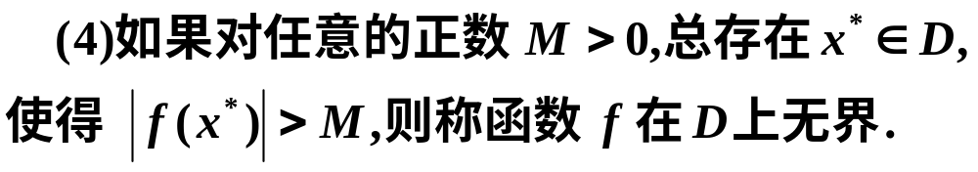
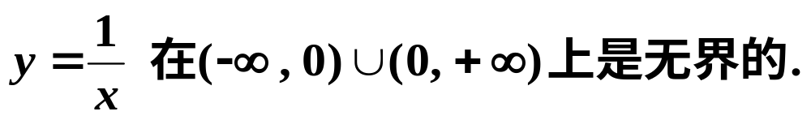
[问题] 如何定义无界函数？

Slide 9

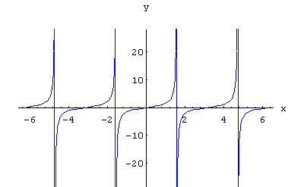

3. 三角函数补充
正切函数

Slide 10
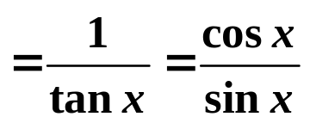

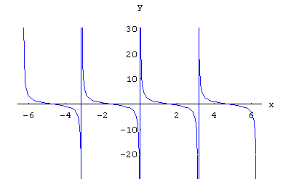

余切函数
邻边/对边

Slide 11
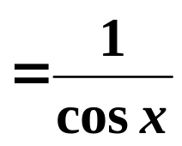

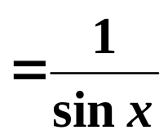

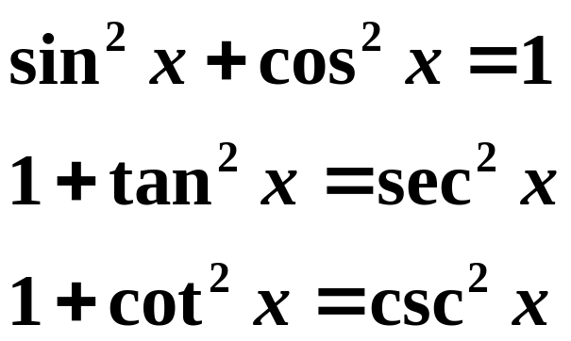
余切函数
邻边/对边
正割函数
斜边/邻边
余割函数
斜边/对边
常用公式

Slide 12

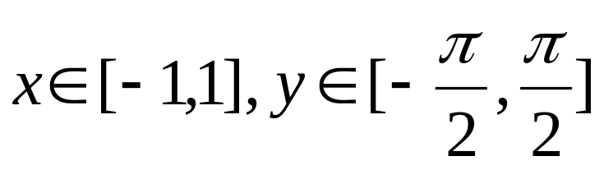
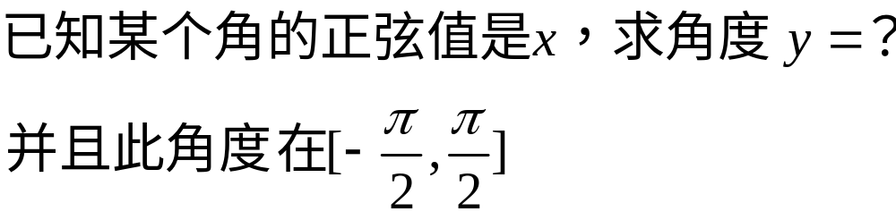
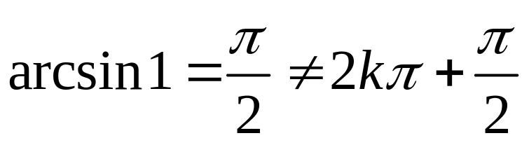
4. 反三角函数
例

Slide 13
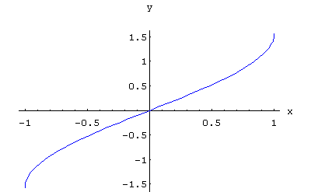


Slide 14

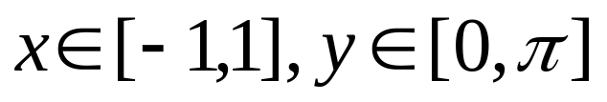
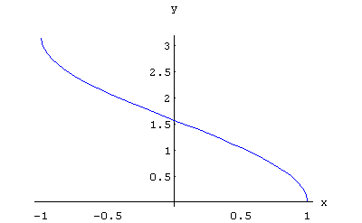


Slide 15

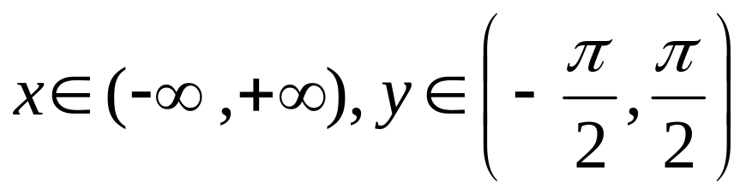
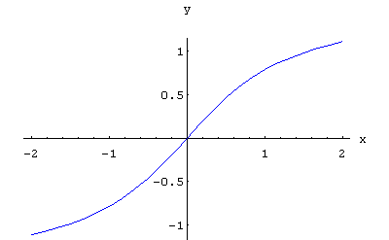


Slide 16


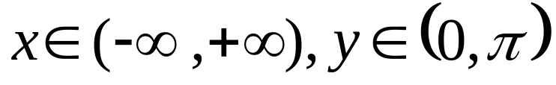
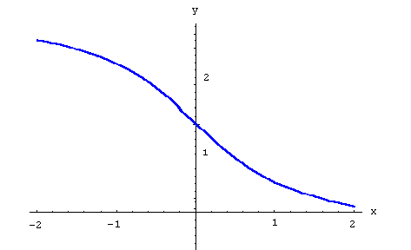



Slide 17
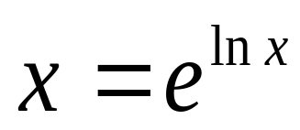
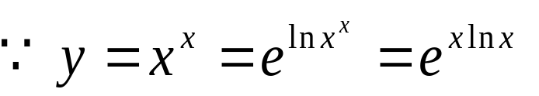
容易忽视的变形公式
例
幂指函数 y=x^{x}
是初等函数 .

Slide 18
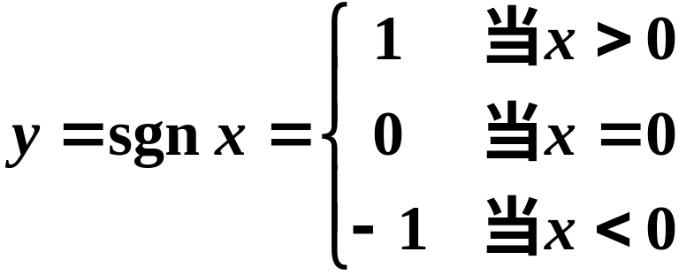
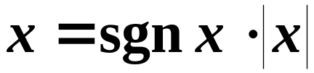
5.几个特殊的非初等函数举例
(1) 符号函数
y
1
o
x
-1
性质：有界、单调增、奇函数、非周期

Slide 19

(2) 取整函数 y=[x]
[x]表示不超过 的最大整数
y
4 3 2 1
o
x
-4 -3 -2 -1
1 2 3 4 5
-1
-2
-3
-4
阶梯曲线
性质：无界、单调增、非奇非偶、非周期

Slide 20
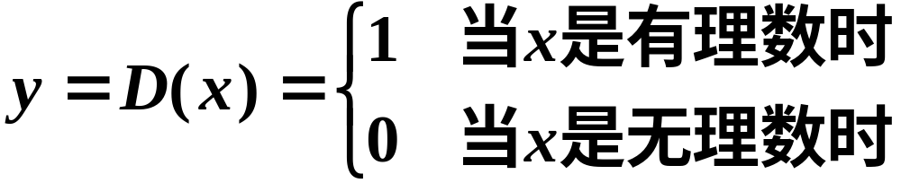
(3) 狄利克雷函数
性质：有界、无单调、偶、有周期性（任一有理数都是周期，无最小正周期）

Slide 21




(4) 取最值函数
y
y
x
x
o
o

Slide 22
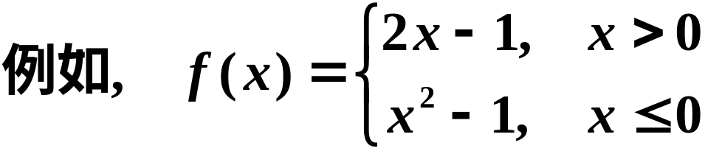
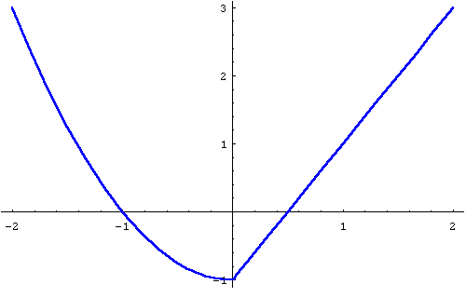


对应法则用不同的
在自变量的不同变化范围中,
式子来表示的函数,称为分段函数.

